Slide 1
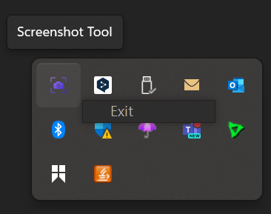
Screenshot
程式簡易說明
程式名稱: Screenshot 程式目的: 啟動後，程式會在背景運行，點擊F2可以截圖 程式版本: V13
版本變更說明
V13 | 2024/07/12 | 修改 – 將程式改成啟動後背景運行(可透過windows工具列右鍵關閉) 新增 – 點擊F2可快速啟動截圖

